Slide 1
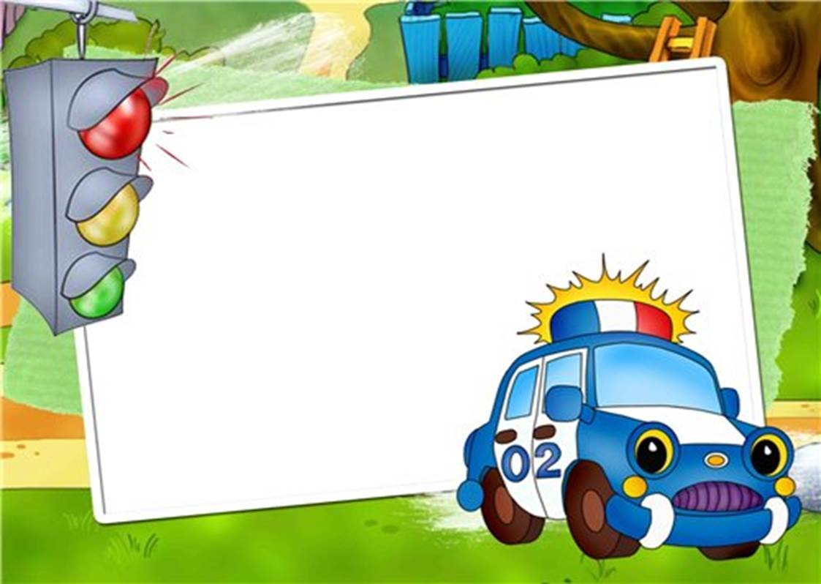
«Приключения медведя
в городе»
Тимощенко И.В.

